Slide 1

HỘI NGHỊ KHOA HỌC QUỐC GIA LẦN THỨ XVIII
NGHIÊN CỨU CƠ BẢN VÀ ỨNG DỤNG CÔNG NGHỆ THÔNG TIN
MÔ HÌNH HỌC SÂU KẾT HỢP ESD-NET TRONG PHÂN LOẠI UNG THƯ TRÊN NHŨ ẢNH
NHÓM TÁC GIẢ: Trần Hồ Đạt, Phan Thượng Cang, Nguyễn Vĩnh Phong, Phan Anh Cang
Hà Nội, ngày 21-22/8/2025

Slide 2
Nội dung trình bày
NỘI DUNG
1. Giới thiệu
2. Công việc liên quan
3. Phương pháp đề xuất
4. Kết quả đạt được
5. Kết luận và hướng phát triển

Slide 3

1. Giới thiệu
Một số thách thức
Ung thư vú là một trong những loại ung thư phổ biến nhất ảnh hưởng đến phụ nữ trên toàn thế giới.
Phát hiện sớm và phân loại chính xác ung thư vú có thể cải thiện đáng kể tỷ lệ sống sót và chất lượng cuộc sống cho bệnh nhân.
Hình 1. Hai chế độ chụp nhũ ảnh MLO và CC
Notes:
As we know, cancer is one of the most common diseases in the world and takes the lives of millions of people every year. Breast cancer is one of the most common cancers affecting women worldwide.
Early detection and accurate staging of breast cancer can significantly improve survival rates and quality of life for patients..Figure 1 is an image of a breast with a mass of unusual brightness.
Như chúng ta đã biết thì ung thư là một trong những căn bệnh phổ biến trên toàn thế giới và hằng năm cướp đi sinh mạng của hang triệu người, Ung thư vú là một trong những loại ung thư phổ biến nhất ảnh hưởng đến phụ nữ trên toàn thế giới. Việc chẩn đoán và phát hiện sớm ung thư sẽ giúp gia tăng khả năng phục hồi và điều trị cho bệnh nhân.
Hình 1 là hình ảnh vú với khối u có đậm độ sáng bất thường.

Slide 4
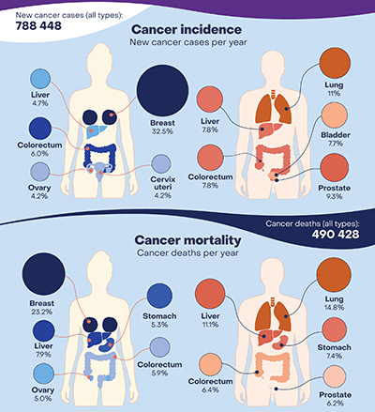
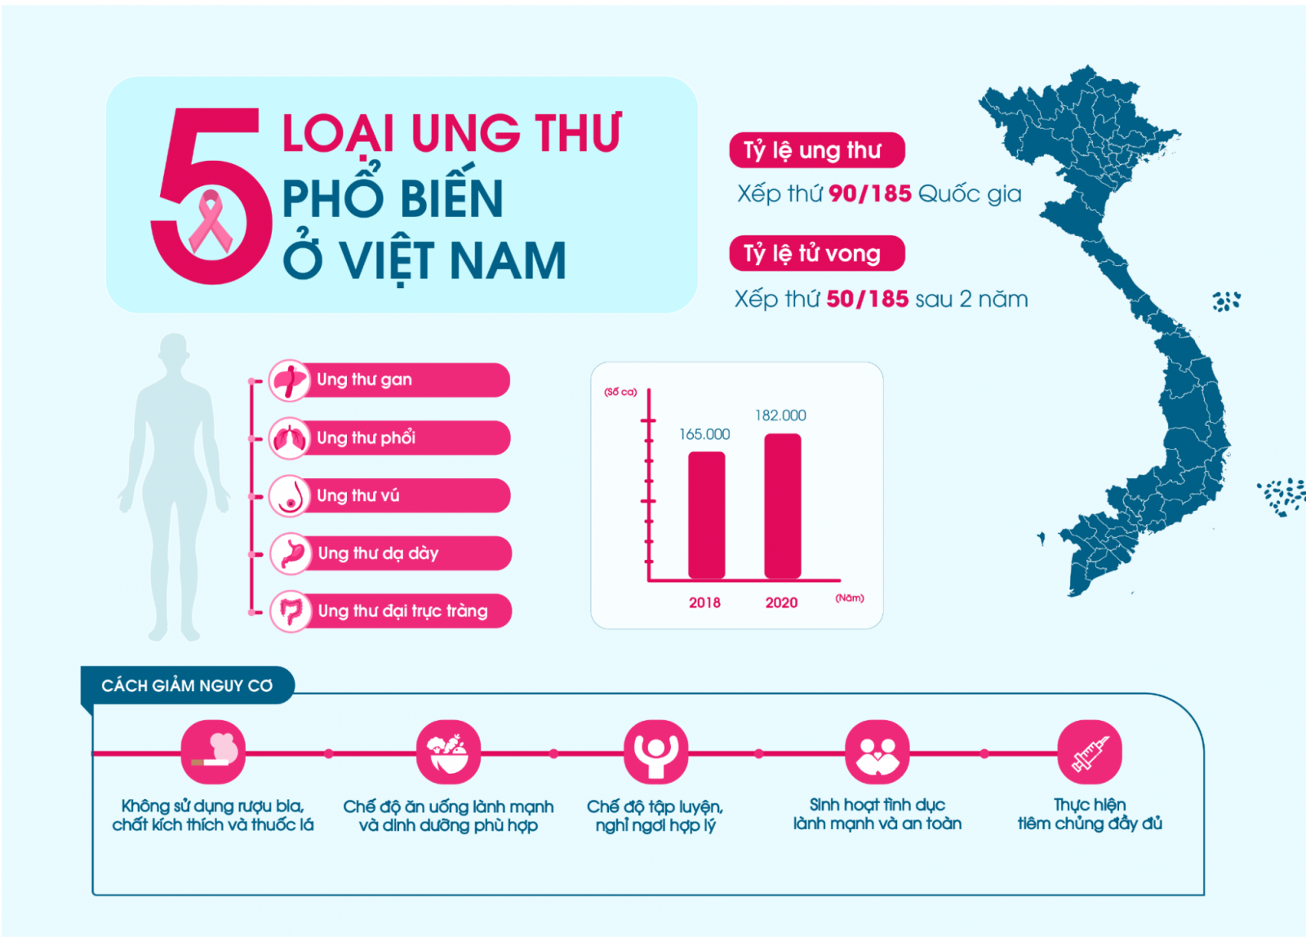
1. Giới thiệu
Một số thách thức
Ung thư vú (BC) ảnh hưởng đến 2,3 triệu phụ nữ trên toàn thế giới vào năm 2020, với 685.000 ca tử vong, khiến nó trở thành loại ung thư phổ biến nhất trên thế giới[1].
Hình 2. Thống kê tỉ lệ ung thư tại Việt Nam
Notes:
According to GLOBOCAN statistics in 2020, the world is estimated to have about 19.3 million cases and 10 million deaths caused by cancer. Of which, breast cancer in women is 2.26 million cases, accounting for 11.7%.
In Vietnam, breast cancer is the leading disease among women. Because of the prevalence of this disease, there are currently many related studies being conducted with the goal of detecting and classifying breast cancer using many different methods, the most popular of which is the application of information technology in detecting and classifying abnormalities on mammograms.
Because of its popularity, there have been many research projects related to this disease in recent times.
Theo số liệu thống kê của GLOBOCAN trong năm 2020 cả thế giới ước tính có khoảng 19.3 triệu ca mắc và 10 triệu ca tử vong do ung thư gây nên. Trong đó, ung thư vú ở phụ nữ là 2.26 triệu ca chiếm 11.7%.
Tại Việt Nam ung thư vú là căn bệnh chiếm tỉ lệ hàng đầu đối với nữ giới. Chính vì mức độ phổ biến của căn bệnh này mà hiện nay có rất nhiều nghiên cứu có liên quan được thực hiện với mục tiêu phát hiện và phân loại ung thư vú bằng nhiều phương pháp khác nhau, trong đó phổ biến nhất là ứng dụng công nghệ thông tin trong phát hiện và phân loại các bất thường trên nhũ ảnh.

Slide 5



1. Giới thiệu
Giải pháp
Đề xuất mô hình học sâu hiệu quả trong phát hiện và phân loại ung thư
So sánh, đánh giá hiệu quả phương pháp đề xuất
Xây dựng tâp dữ liệu nhũ ảnh.
Notes:
Some of the key points our research covers are:
To achieve the above content, we briefly reviewed the research works of previous authors.

Slide 6
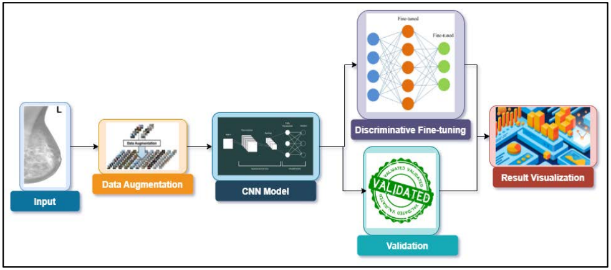
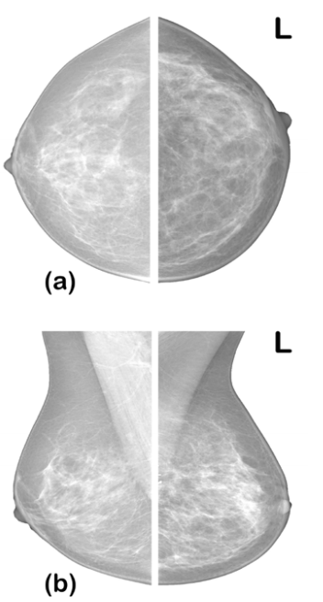
2. Nghiên cứu liên quan
- Kiến trúc mạng: AlexNet, VGG, SquezzeNet, ResNet, DenseNet
- Tập dữ liệu: CBIS-DDSM
- Độ chính xác: 99.8%
Hình 3. Performance Evaluation of Deep Learning Models on Mammogram Classification Using Small Dataset [3]
Notes:
Adedigba và cộng sự y một phương pháp huấn luyện mô hình học sâu để chẩn đoán BC. Chúng tôi đã phát triển một phương pháp tinh chỉnh phân biệt, fine-tuning cho mỗi lớp của CNN sâu. Ngoài ra, mô hình được huấn luyện bằng phương pháp huấn luyện độ chính xác hỗn hợp để giảm bớt nhu cầu tính toán khi huấn luyện các mô hình học sâu. Cuối cùng, chúng tôi trình bày các phương pháp tăng cường dữ liệu cho chụp nhũ ảnh.

Slide 7
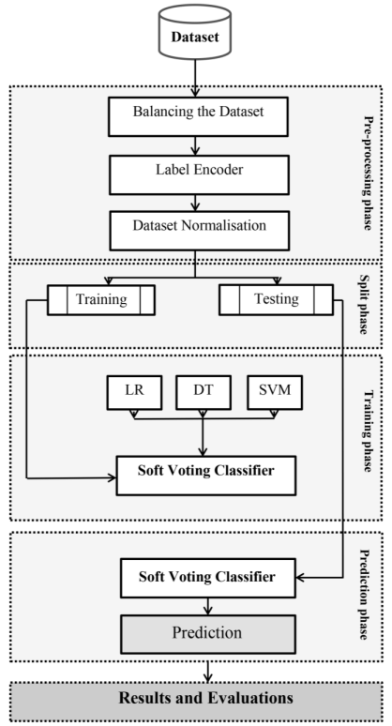
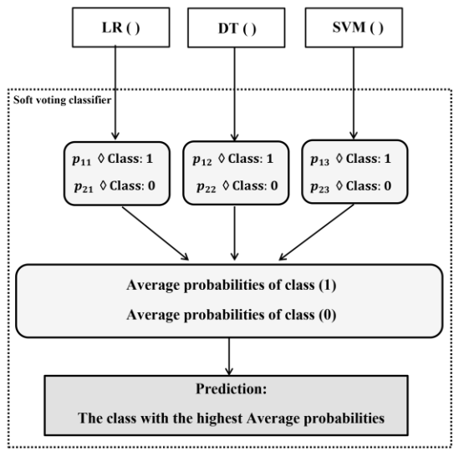
2. Nghiên cứu liên quan
- Kết hợp ba thuật toán học máy: Decision Tree, Logistic Regression và Support Vector Machine
- Tập dữ liệu: WDBC
- Độ chính xác: 98.25% (Hard voting)
Hình 4. Breast Cancer Prediction Using Soft Voting Classifier Based on Machine Learning Models [4]
Notes:
Breast Cancer Prediction Using Soft Voting Classifier Based on Machine Learning Models (Mohammed S. Hashim)

Slide 8
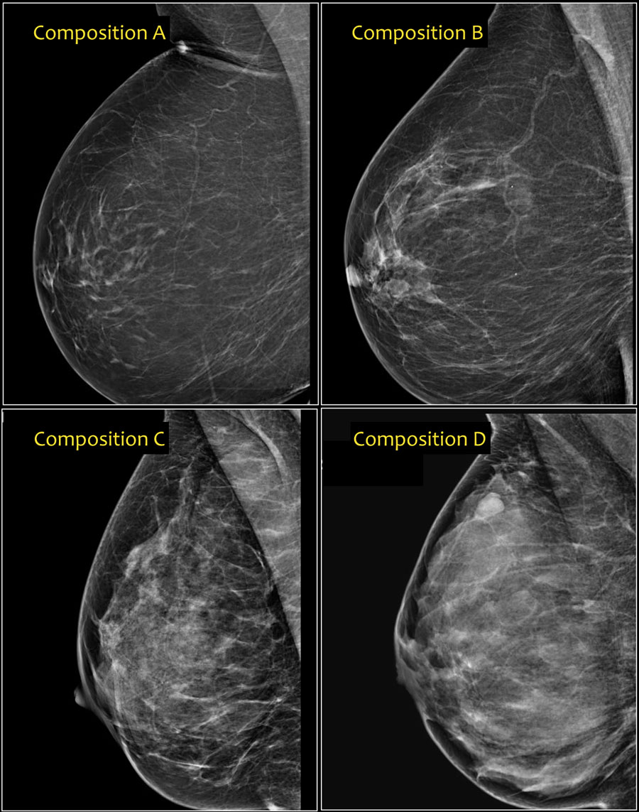
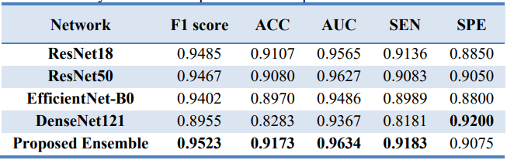
2. Nghiên cứu liên quan
- Phân loại mật độ trên nhũ ảnh (A, B, C, D) sử dụng mô hình kết hợp (ResNet18, ResNet50, EfficientNet-B0, DenseNet121)
- Tập dữ liệu: VinDr-Mammo
- Độ chính xác: AUC: 0.963, F1-score: 0.952 (Soft voting)
Hình 5. Attention-Enhanced Deep Learning Ensemble for Breast Density Classification in Mammography
Notes:
Attention-Enhanced Deep Learning Ensemble for Breast Density Classification in Mammography - Peyman Sharifian

Slide 9
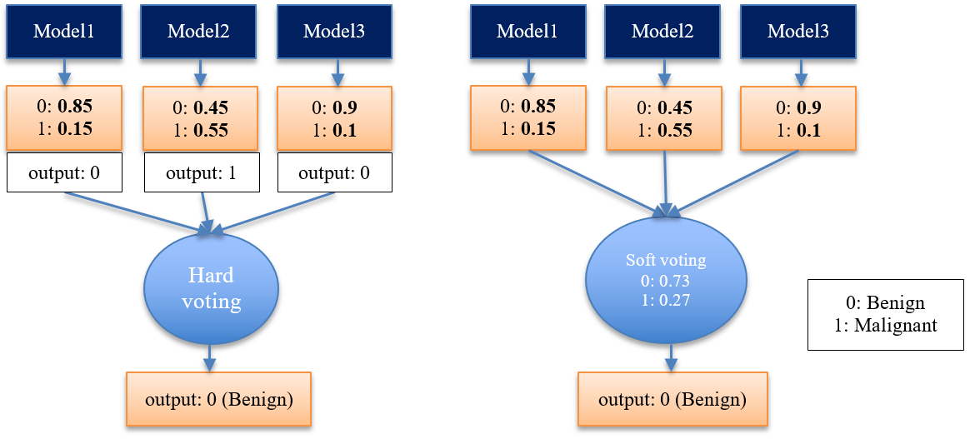
2. Nghiên cứu liên quan
Phương pháp tổ hợp mô hình học sâu
Hình 6. Minh họa cơ chế hoạt động của Hard voting và Soft voting
Notes:
Bản đồ kích hoạt (Activation Map): Là output của bản đồ đặc trưng CNN khi áp dụng thêm hàm activation để tạo tính phi tuyến
Nhóm tác giả sử dụng PCA để giảm thời gian tính toán
chúng ta có thể sử dụng các kỹ thuật như Grad-CAM [8] để trực quan hóa các vùng dữ liệu đầu vào phù hợp hơn cho việc dự đoán một khái niệm cụ thể.

Slide 10
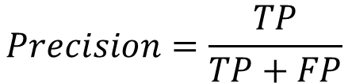
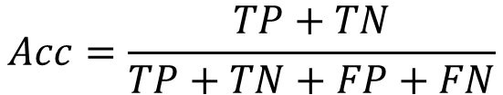

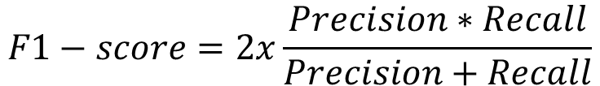



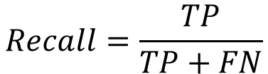
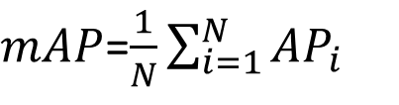

2. Nghiên cứu liên quan
Độ đo đánh giá:
$$Acc=\frac{TP+TN}{TP+TN+FP+FN}$$
$$(1)$$
$$Precision=\frac{TP}{TP+FP}$$
$$Recall=\frac{TP}{TP+FN}$$
$$(4)$$
$$(2)$$
$mAP$=$\frac{1}{N}\sum_{i=1}^{N}{{AP}_{i}}$
$$F1−score=2x\frac{Precision∗Recall}{Precision+Recall}$$
$$(3)$$
$$(5)$$
Notes:
+ Accuracy [13] được đánh giá dựa trên các giá trị như true positives (TP), false positives (FP), true negatives (TN) và false negatives (FN) được mô tả theo công thức (1).
+ Hàm tính toán độ đo Loss (L) được xác định bởi công thức (2) với $i$ là nhãn dữ liệu, $C$ là giá trị thực tế và $P$ là giá trị dự đoán.
+ Giá trị chính xác là tỷ lệ trung bình giữa số lượng hình ảnh có liên quan trong hình ảnh N được truy xuất bởi sự giống nhau của từng hình ảnh q. Gọi tập hợp các phần tử có liên quan đến truy vấn 𝑞 ∈Q là {d1, d2, …, dmj}, độ chính xác cho tất cả các truy vấn được tính bởi công thức (3).

Slide 11
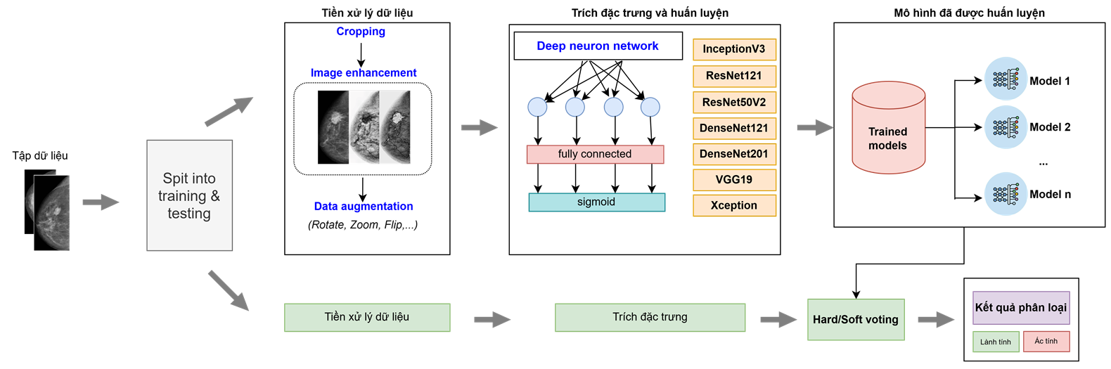
3. Phương pháp đề xuất
Hình 7. Mô hình tổng quát phương pháp đề xuất
Notes:
Hệ thống tìm kiếm hình ảnh dựa vào nội dung mà chúng tôi đề xuất có quy trình thực hiện như sau:
Chuẩn bị dữ liệu: Bước đầu tiên là thu thập, tiền xử lý dữ liệu, chuẩn hóa kích thước 224 x 224 và chia dữ liệu thành 2 tập training và testing
Chọn mô hình: chúng tôi chọn 2 mô hình LSTM và ViT để thực hiện việc huấn luyện, trích xuất đặc trưng, các vectơ đặc trưng được lưu trữ thành tập dữ liệu. kết quả thu được là các đặc trưng tương ứng đối với nội dung của hình ảnh đã được trích xuất.
Sau khi có dữ liệu hình ảnh, chúng tôi chọn 2 mô hình LSTM và ViT để trích xuất các đặc trưng quan trọng từ hình ảnh. ViT có khả năng tự học cấu trúc hình ảnh và biểu đồ tương tác giữa các hình ảnh dựa trên thông tin từ ViT được tạo ra. Điều này giúp tạo ra một biểu đồ tương tác cơ sở cho VisualRank.
VisualRank sử dụng thông tin từ biểu đồ tương tác và đặc trưng từ Vision Transformer để xác định giá trị tương tác của từng hình ảnh trong kết quả tìm kiếm. Các yếu tố như mối quan hệ giữa các hình ảnh, số lượng liên kết đến hình ảnh và đặc trưng của hình ảnh từ ViT đều có thể được sử dụng để đánh giá giá trị này. Sau đó, hệ thống sắp xếp các hình ảnh theo thứ tự dựa trên giá trị tương tác để hiển thị kết quả tìm kiếm cho người dùng.
Bộ xử lý truy vấn nhận các truy vấn của người dùng và bộ xếp hạng sẽ tìm ra đặc trưng thích hợp nhất từ truy vấn của người dùng và các đặc trưng được đánh chỉ mục. Bộ xếp hạng có thể lấy trực tiếp các truy vấn và các đặc trưng để tính toán một điểm số (score) hoặc cũng có thể trích xuất những đặc điểm giữa các cặp đặc trưng và truy vấn để tạo ra điểm số được kết hợp từ những đặc điểm đó, và kết quả trả về cho người dùng là những hình ảnh liên quan được xếp hạng dựa theo thuật toán mà công cụ tìm kiếm sử dụng. Chi tiết các giai đoạn thực hiện của hệ thống tìm kiếm hình ảnh dựa vào nội dung mà chúng tôi đề xuất được miêu tả như hình 4.1.

Slide 12
4.1. Các kịch bản áp dụng
Bảng 1. Các kịch bản được đề xuất và các tham số huấn luyện
Kịch bản | Kiến trúc mạng | Kích thước (HxW) | Batch Size | Epochs | Optimizer | Learnig Rate
1 | InceptionV3 | 384x192 | 32 | 100 | Adam | 1e-4
2 | Resnet152 | 384x192 | 32 | 100 | Adam | 1e-4
3 | Resnet50V2 | 384x192 | 32 | 100 | Adam | 1e-4
4 | Densenet121 | 384x192 | 32 | 100 | Adam | 1e-4
5 | Densenet201 | 384x192 | 32 | 100 | Adam | 1e-4
6 | VGG19 | 384x192 | 32 | 100 | Adam | 1e-4
7 | Xception | 384x192 | 32 | 100 | Adam | 1e-4
8 | ESD-NET – Hard voting
9 | ESD-NET – Soft voting
Notes:
1 – IncptionV3, 2 Resnet152, 3 REsnet50V2, 4 Densenet121, 5 Densenet201, 6 VGG19, 7 Xception

Slide 13
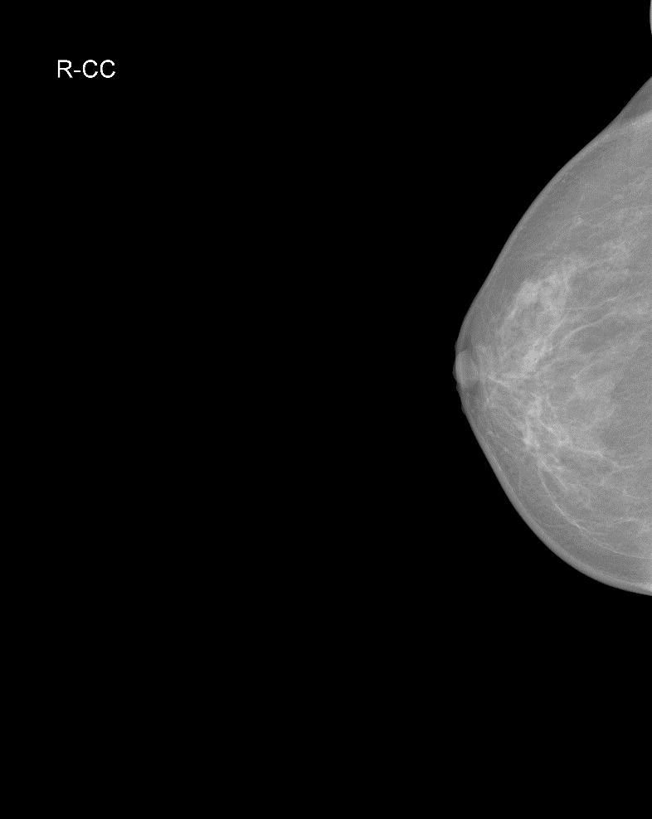
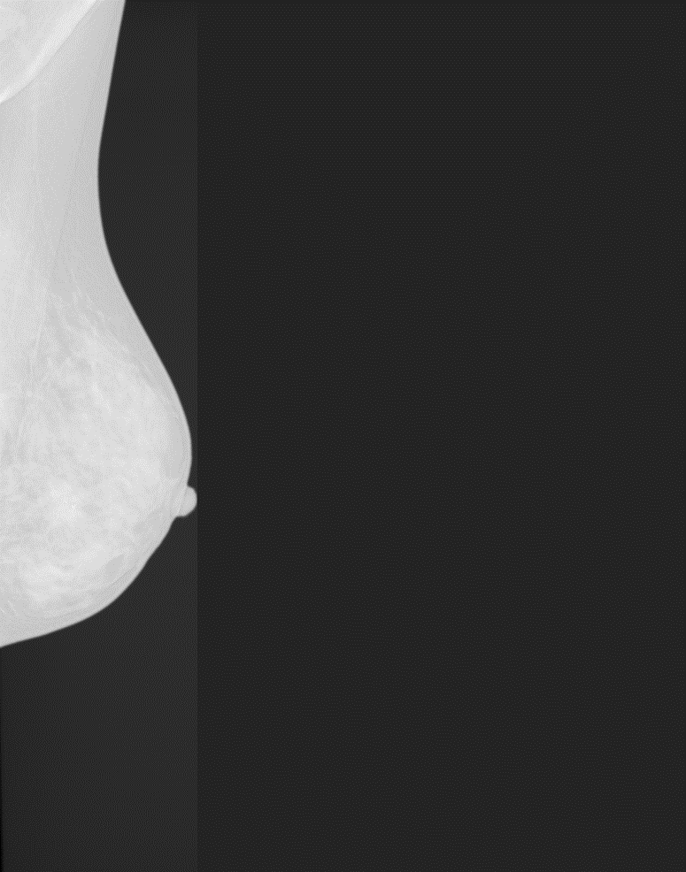
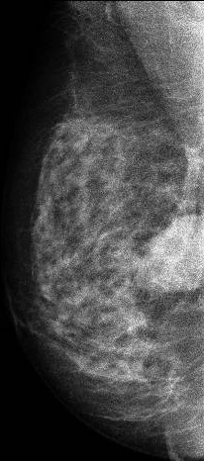
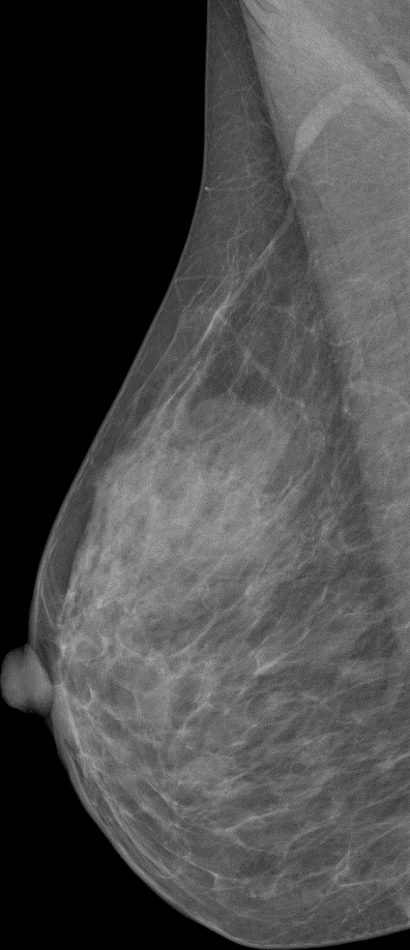
4. Kết quả thực nghiệm
Tập dữ liệu
  VinDr + Private: huấn luyện 2,841, xác thực 355, tập kiểm thử 1,068 ảnh.
  2 nhóm bệnh: lành tính (Benign - B) và ác tính (Malignant – M)
- Môi trường cài đặt: Kaggle bộ vi xử lý Intel® Xeon® 2.00 GHz bộ nhớ RAM 30GB, bộ xử lý đồ họa với cấu hình RAM 16 GB và dùng GPU P100.
Hình 8. Một số hình ảnh trong tập dữ liệu VinDr và Private
Notes:
Tổng 4264

Slide 14
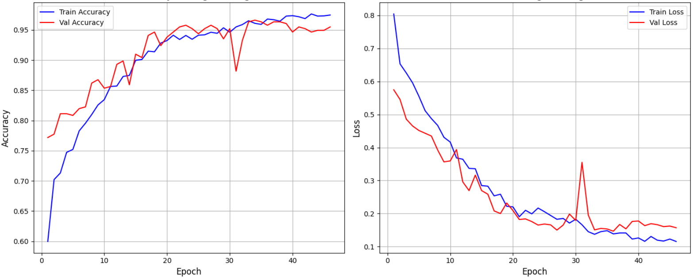
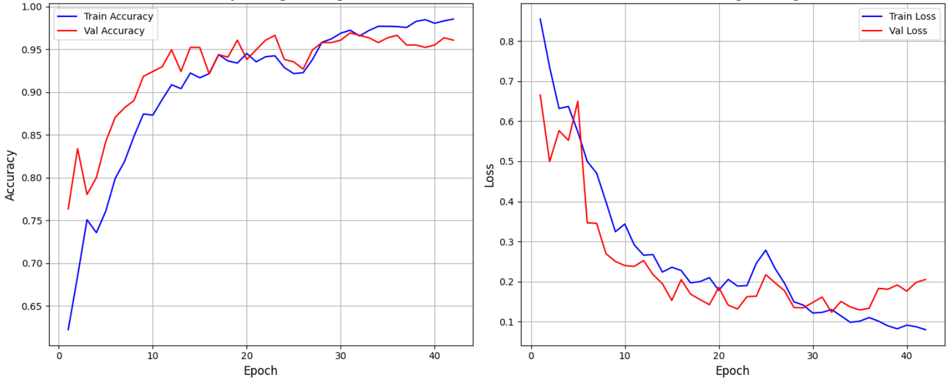
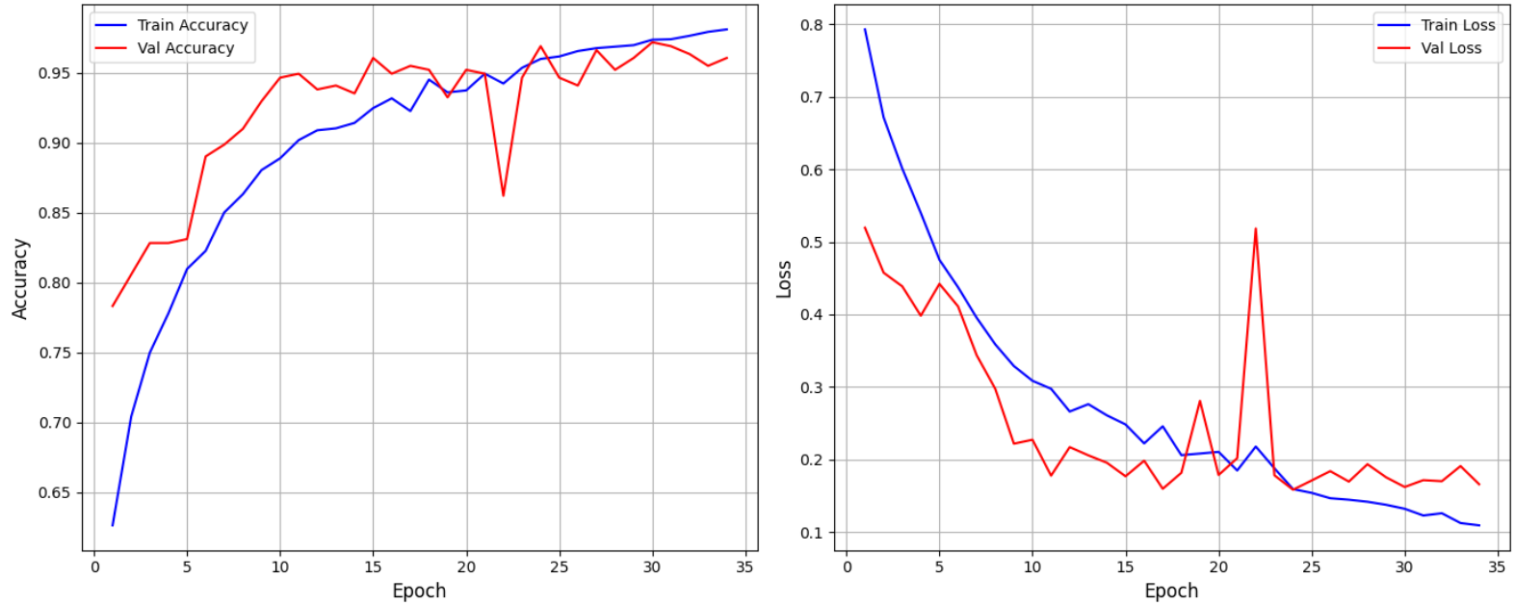
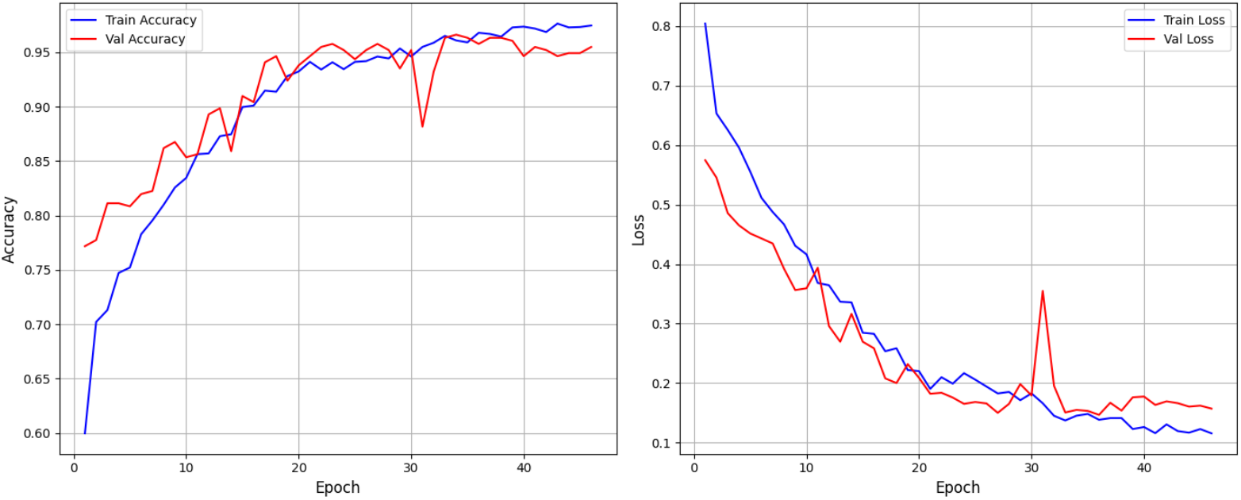
4.2. Kết quả huấn luyện
Kịch bản 1
Kịch bản 2
Kịch bản 3
Kịch bản 4
Hình 9. Kết quả đánh giá độ đo Loss và Acc

Slide 15
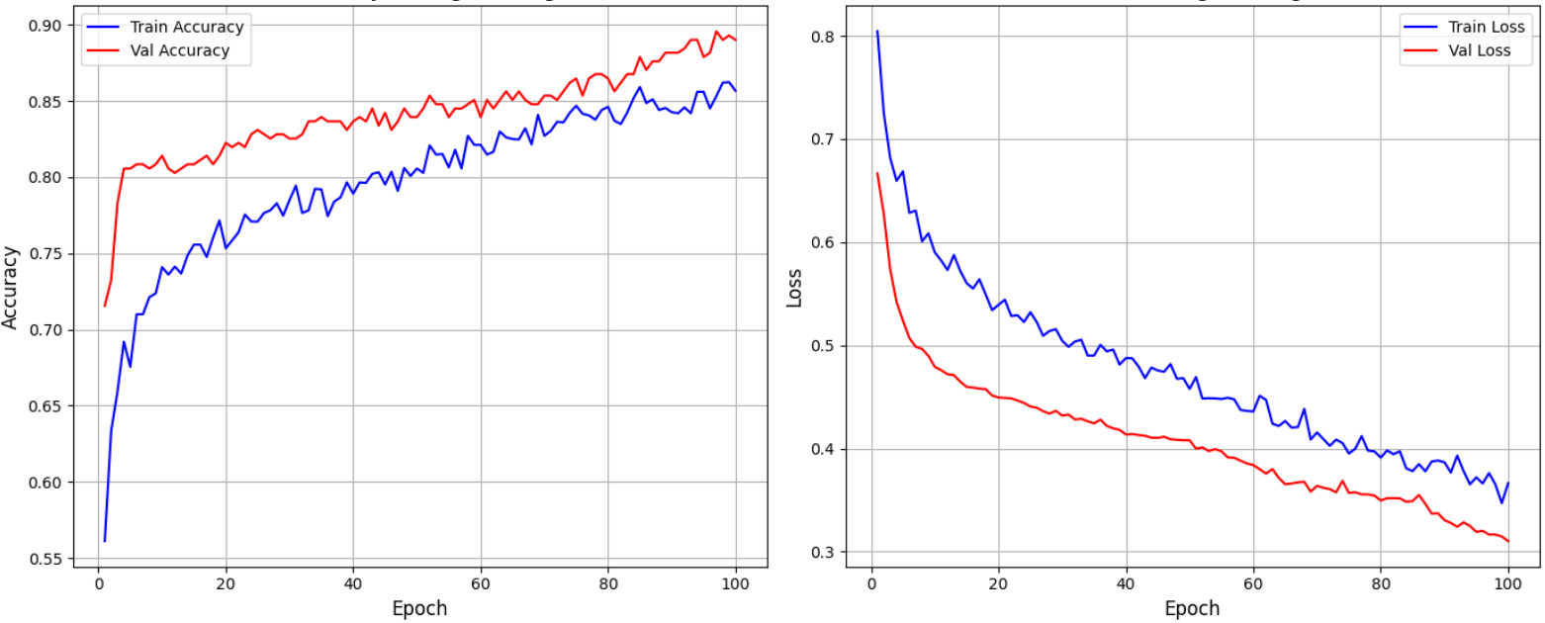
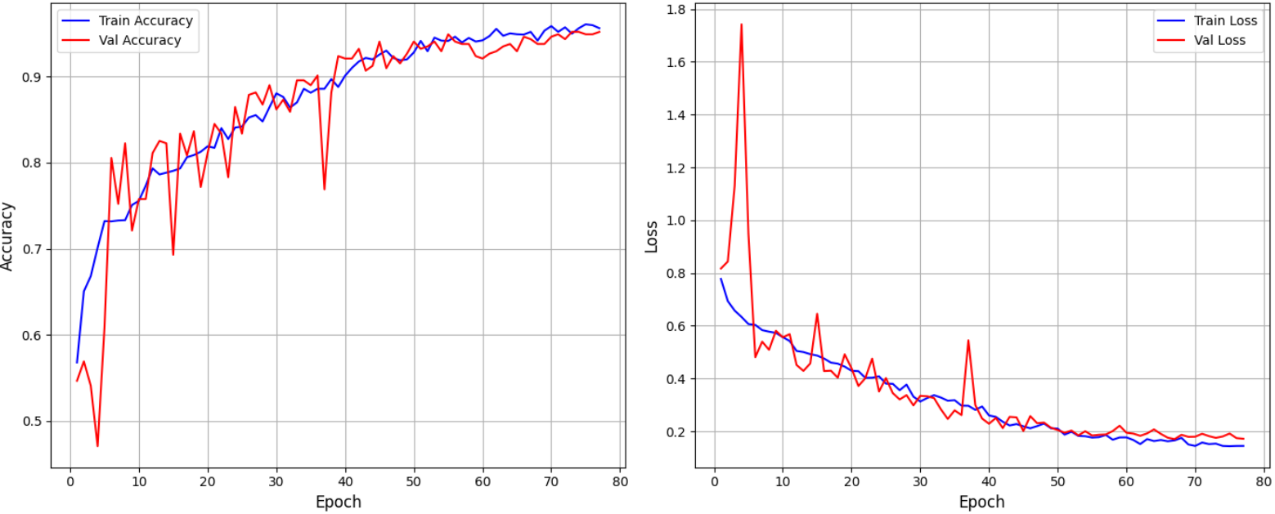
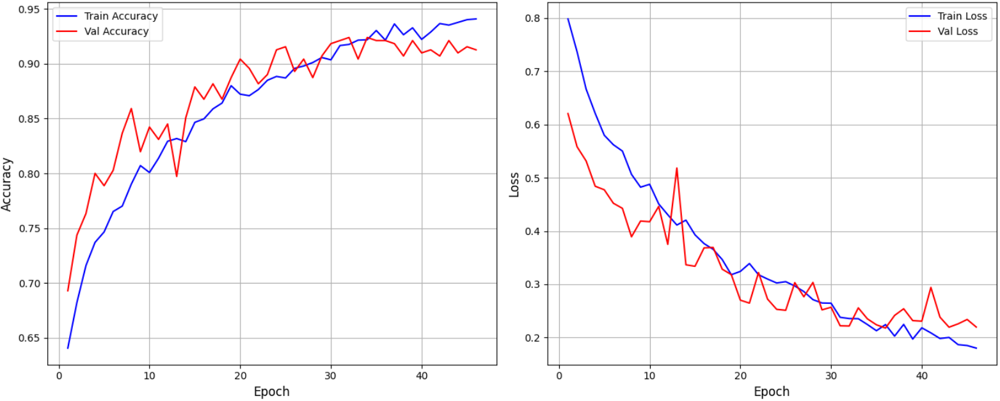
4.2. Kết quả huấn luyện
Kịch bản 5
Kịch bản 6
Kịch bản 7
Hình 9. Kết quả đánh giá độ đo Loss và Acc

Slide 16
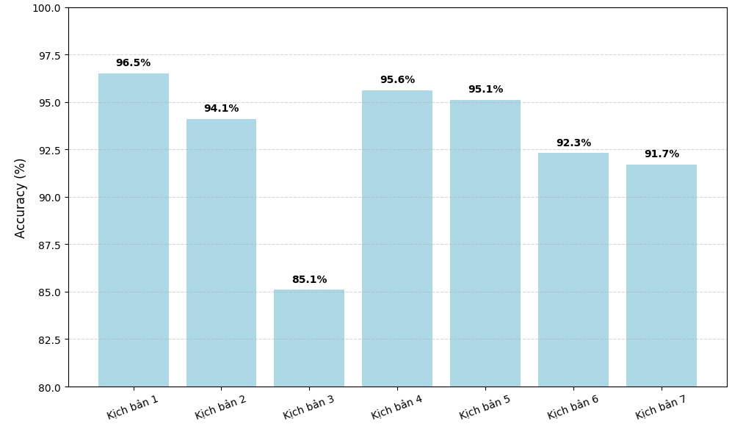
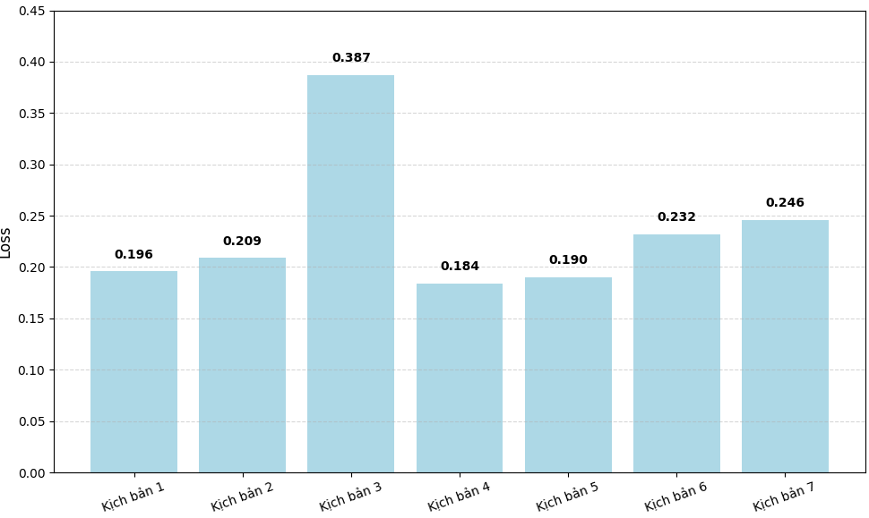
4.2. Thời gian huấn luyện
Hình 10. Biểu đồ so sánh Accuracy và Loss của các kịch bản
Notes:
1 – IncptionV3, 2 Resnet152, 3 REsnet50V2, 4 Densenet121, 5 Densenet201, 6 VGG19, 7 Xception

Slide 17
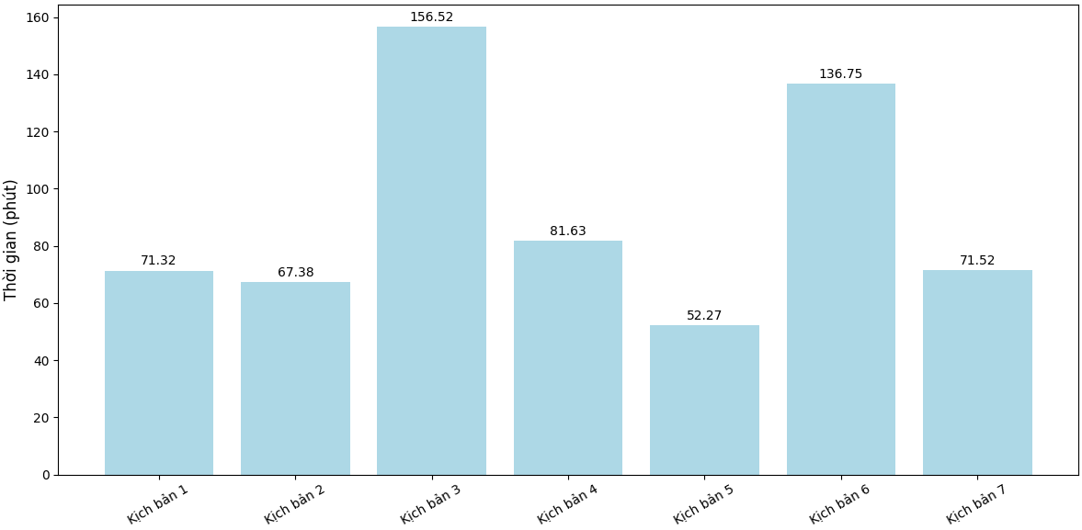
4.3. So sánh, đánh giá
Hình 11. Biểu đồ so sánh thời gian huấn luyện

Slide 18
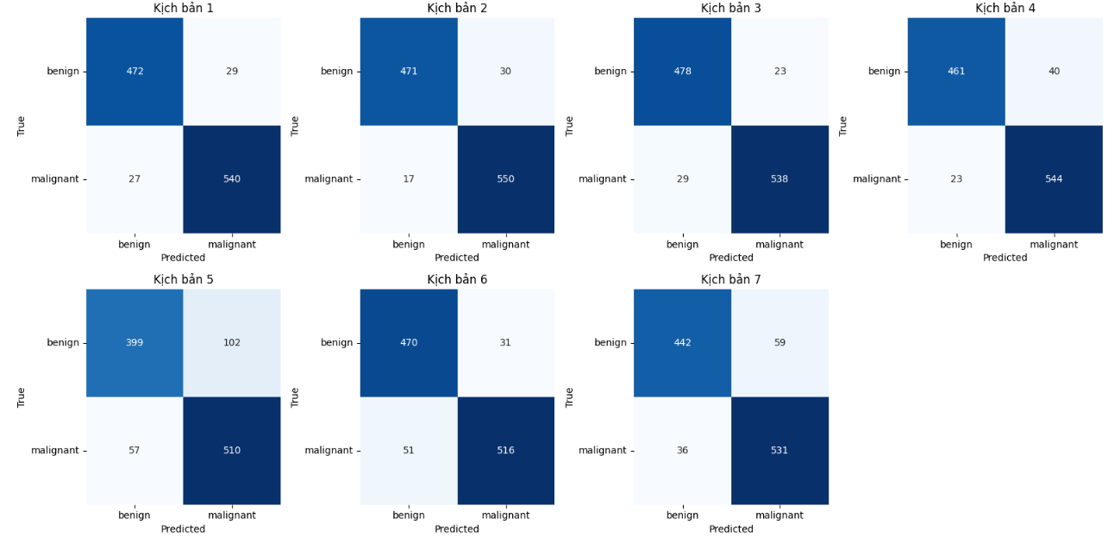
4.3. So sánh, đánh giá
Hình 12. Kết quả đánh giá ma trận nhầm lẫn (confusion matrix)
Notes:
1 – IncptionV3, 2 Resnet152, 3 REsnet50V2, 4 Densenet121, 5 Densenet201, 6 VGG19, 7 Xception

Slide 19
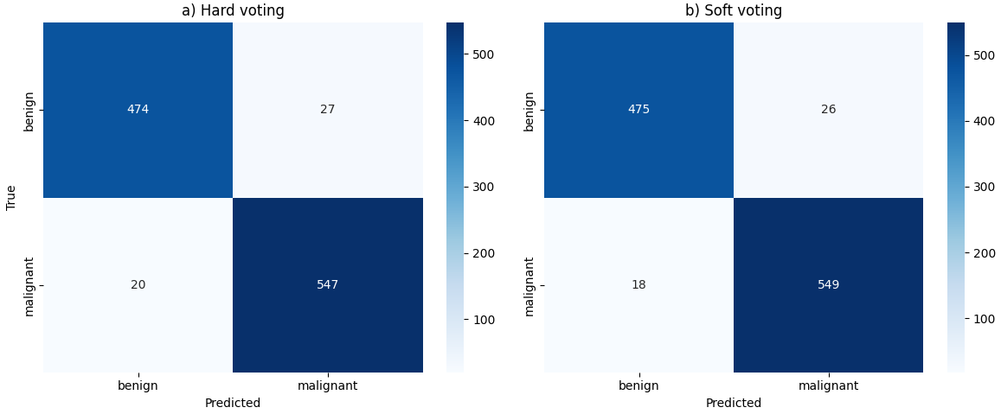
4.3. So sánh, đánh giá
Kịch bản 8 (ESD-Net Hard Voting) Kịch bản 9 (ESD-Net Soft Voting)
Hình 12. Kết quả ma trận nhầm lẫn trên 2 kịch bản đề xuất 8 và 9

Slide 20
4.3. So sánh, đánh giá
Bảng 2. Kết quả phân loại trên tập kiểm tra
Kịch bản | Phân loại | Precision (%) | Recall (%) | F1- score (%) | mAP (%)
1 | B M | 94.6 94.2 | 94.6 94.9 | 92.0 91.0 | 94.7
2 | B M | 96.5 94.8 | 94.0 97.0 | 95.3 95.9 | 95.6
3 | B M | 94.3 95.9 | 95.4 94.9 | 94.8 95.4 | 95.1
4 | B M | 95.3 93.2 | 92.0 95.9 | 93.6 94.5 | 94.1
5 | B M | 87.5 83.3 | 79.6 90.0 | 83.4 86.5 | 85.1
6 | B M | 90.2 94.3 | 93.8 91.0 | 92.0 92.6 | 92.3
7 | B M | 92.5 90.0 | 88.2 93.7 | 90.3 91.8 | 91.1
8 | B M | 95.9 95.3 | 94.6 96.4 | 95.2 95.8 | 95.6
9 | B M | 96.3 95.4 | 94.8 96.8 | 95.5 96.1 | 95.8

Slide 21
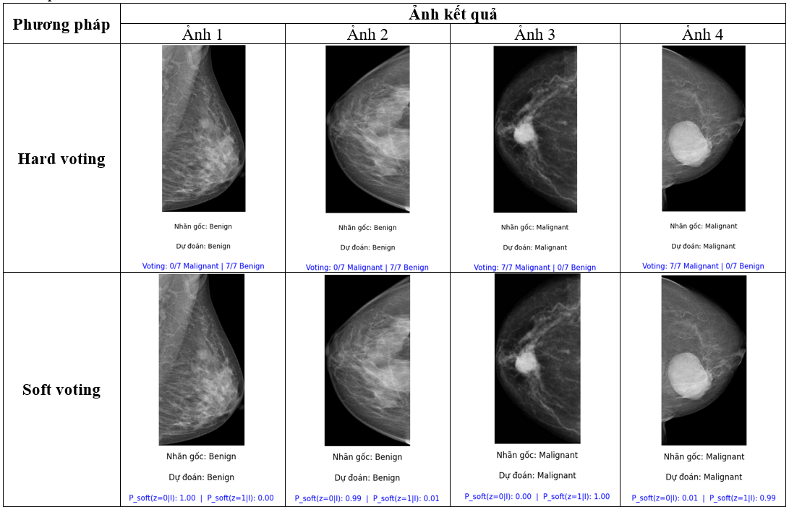
4.4 Kết quả phân loại
Hình . Kết quả phân loại trên tập kiểm tra
Hình 13. Hình ảnh kết quả phân loại trên tập kiểm tra

Slide 22
5. KẾT LUẬN VÀ HƯỚNG PHÁT TRIỂN
Đề xuất mô hình ESD-NET nhằm nâng cao hiệu quả phân loại ung thư vú trên nhũ ảnh thông qua việc tổ hợp các mô hình học sâu.
Kết quả thực nghiệm cho thấy mô hình Soft voting đạt độ chính xác cao nhất với 95.8%, Hard voting (95.6%), đồng thời cho kết quả F1-score và Recall được cải thiện ở cả hai lớp lành tính và ác tính.
Hướng phát triển:
  Thực nghiệm trên một số tập dữ liệu mở để so sánh, đánh giá toàn diện phương pháp.
  Chọn bộ tham số tối ưu ứng với từng bộ dữ liệu.
  Xây dựng một hệ thống hỗ trợ chẩn đoán toàn diện, kết hợp cả phát hiện và phân loại nhằm nâng cao hiệu quả trong tầm soát và điều trị ung thư vú
Notes:
Hướng phát triển trong tương lai có thể tập trung vào việc giải quyết những hạn chế này bằng cách kết hợp các tính năng bổ sung, khám phá các kiến ​​trúc mới và kết hợp dữ liệu từ nhiều nguồn, chẳng hạn như kết hợp truy vấn và xếp hạng cho video nhằm giảm việc tiêu tốn tài nguyên và thời gian

Slide 23
Tài liệu tham khảo
[1] B. S. Chhikara and K. Parang, “Global Cancer Statistics 2022: the trends projection analysis,” 2023.
[2] Y. Eroğlu, M. Yildirim, and A. Çinar, “Convolutional Neural Networks based classification of breast ultrasonography images by hybrid method with respect to benign, malignant, and normal using mRMR,” Computers in biology and medicine, vol. 133, p. 104407, 2021.
[3] A. P. Adedigba, S. A. Adeshina, and A. M. Aibinu, “Performance Evaluation of Deep Learning Models on Mammogram Classification Using Small Dataset. Bioengineering 2022, 9, 161.” s Note: MDPI stays neutral with regard to jurisdictional claims in published …, 2022. Accessed: June 10, 2025. [Online]. Available: https://www.academia.edu/download/91821754/pdf.pdf
[4] M. S. Hashim and A. A. Yassin, “Breast Cancer Prediction Using Soft voting Classifier Based on Machine Learning Models.,” IAENG International Journal of Computer Science, vol. 50, no. 2, 2023, Accessed: June 09, 2025. [Online]. Available: https://www.researchgate.net/profile/Mohammed-S-Hashim/publication/373020233_Breast_Cancer_Prediction_Using_Soft_Voting_Classifier_Based_on_Machine_Learning_Models/links/64d4c2e1b684851d3d9d2ae1/Breast-Cancer-Prediction-Using-Soft-Voting-Classifier-Based-on-Machine-Learning-Models.pdf
[5] T. M. Hanis, M. A. Islam, and K. I. Musa, “Diagnostic accuracy of machine learning models on mammography in breast cancer classification: a meta-analysis,” Diagnostics, vol. 12, no. 7, p. 1643, 2022.
[6] C. Szegedy, V. Vanhoucke, S. Ioffe, J. Shlens, and Z. Wojna, “Rethinking the inception architecture for computer vision,” presented at the Proceedings of the IEEE conference on computer vision and pattern recognition, 2016, pp. 2818–2826.
[7] K. He, X. Zhang, S. Ren, and J. Sun, “Deep residual learning for image recognition,” presented at the Proceedings of the IEEE conference on computer vision and pattern recognition, 2016, pp. 770–778.
[8] C. Szegedy, S. Ioffe, V. Vanhoucke, and A. Alemi, “Inception-v4, inception-resnet and the impact of residual connections on learning,” in Proceedings of the AAAI conference on artificial intelligence, 2017. Accessed: June 09, 2025. [Online]. Available: https://ojs.aaai.org/index.php/aaai/article/view/11231
[9] G. Huang, Z. Liu, L. Van Der Maaten, and K. Q. Weinberger, “Densely connected convolutional networks,” in Proceedings of the IEEE conference on computer vision and pattern recognition, 2017, pp. 4700–4708. Accessed: June 09, 2025. [Online]. Available: http://openaccess.thecvf.com/content_cvpr_2017/html/Huang_Densely_Connected_Convolutional_CVPR_2017_paper.html

Slide 24
Trân trọng
cảm ơn sự theo dõi !!!

